Slide 1

L’Asturzana
CATÁLOGO

Slide 2

ÍNDICE
Embutidos
Conservas (patés, pasteles y cremas)
Dulces (pastas, mermelada…)
Imanes y llaveros

Slide 3
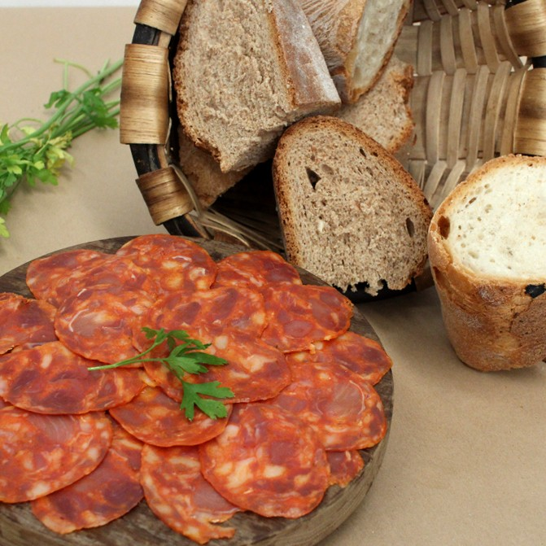
EMBUTIDOS
Chorizo Asturcelta: 3,85 € - Referencia: LA0001
Finas y exquisitas lonchas de chorizo curado de cerdo asturcelta. Un chorizo diferente por su sabor y textura, gracias a la gran calidad de la materia prima que se emplea en su elaboración.
Envase de plástico.
Cantidad: 100 g

Slide 4
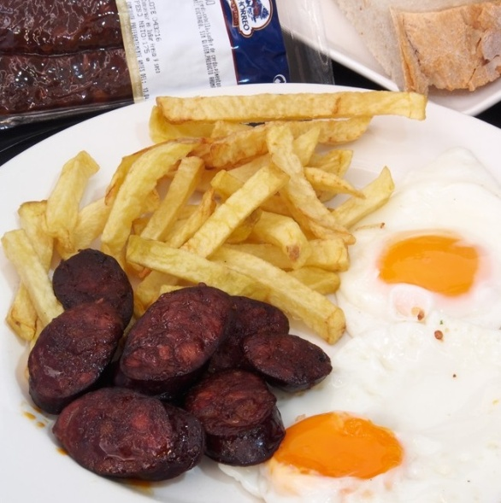
Chorizo sabadiego: 2,15 € - Referencia: LA0002
Híbrido ente chorizo y morcilla, ideal para consumir frito en rodajas.
Peso: 175 g
Paquete de 2 UDS

Slide 5
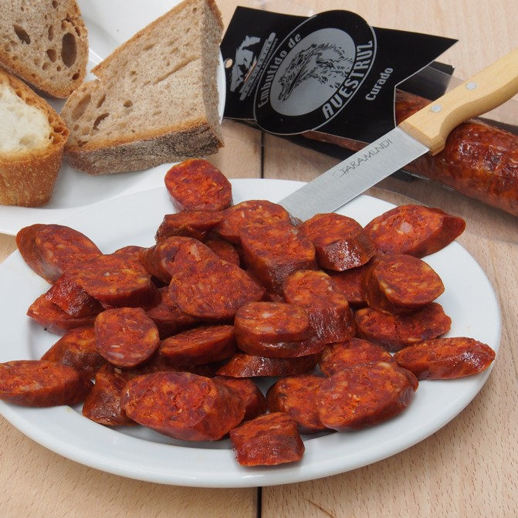
Chorizo Avestruz: 3,75 € - Referencia: LA0003

Slide 6
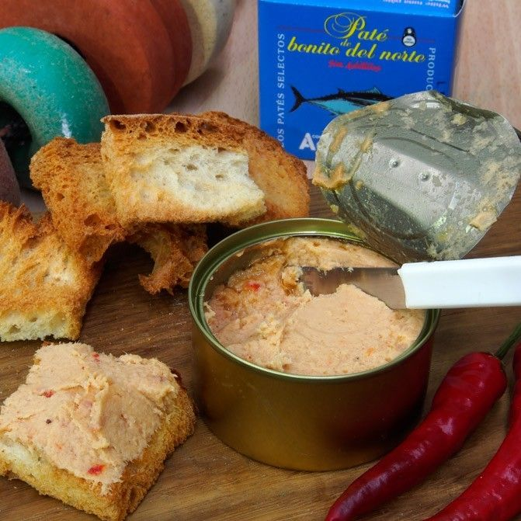
CONSERVAS
Paté de bonito: 1,75 € - Referencia: LA0004
Delicioso paté asturiano elaborado artesanalmente con un 70% de bonito del norte Un paté marino, de gran calidad, fabricado con ingredientes totalmente naturales, y sin aditivos.
Envase enlatado
Cantidad: 100 g

Slide 7
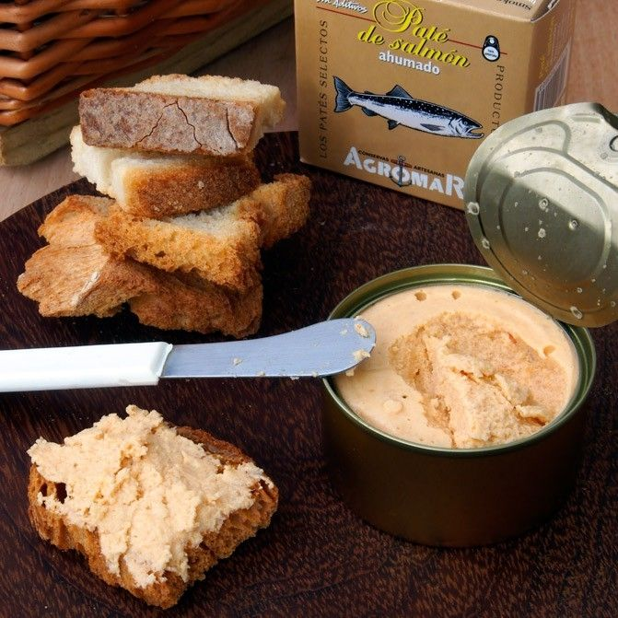
Paté de salmón ahumado: 2,20€ Referencia: LA0005
Paté de pescado gourmet elaborado a partir de salmón ahumado de gran
calidad, combinado con salmón fresco y otros ingredientes naturales para
conseguir un producto con un sabor exquisito, sin conservantes ni aditivos.
100 g
Envase enlatado.

Slide 8
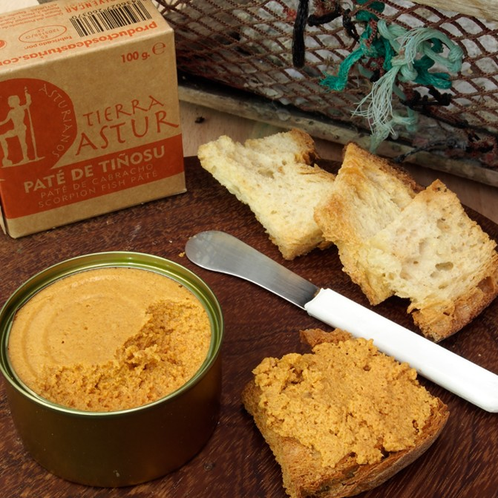
Paté de cabracho: 2,55€ - Referencia: LA0006

Slide 9
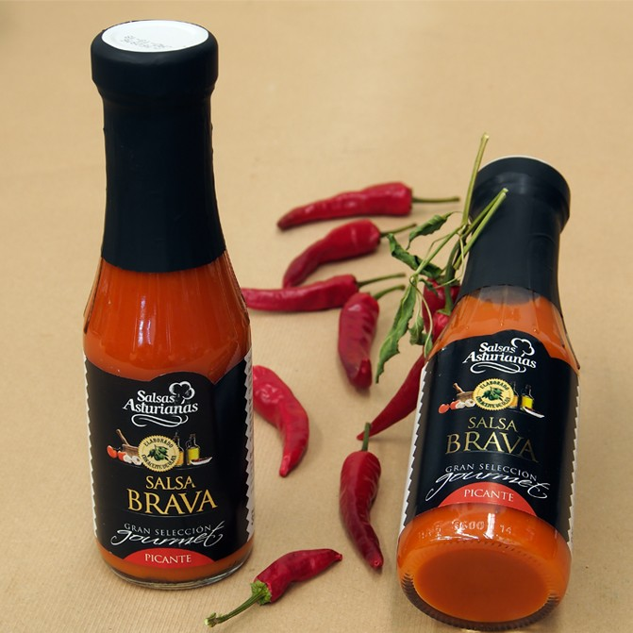
Salsa Brava: 1,95 € - Referencia: LA0007
Salsa gourmet brava con toque picante elaborada de manera casera con aceite de oliva de manera artesanal.
310 ml
Envase de cristal.

Slide 10
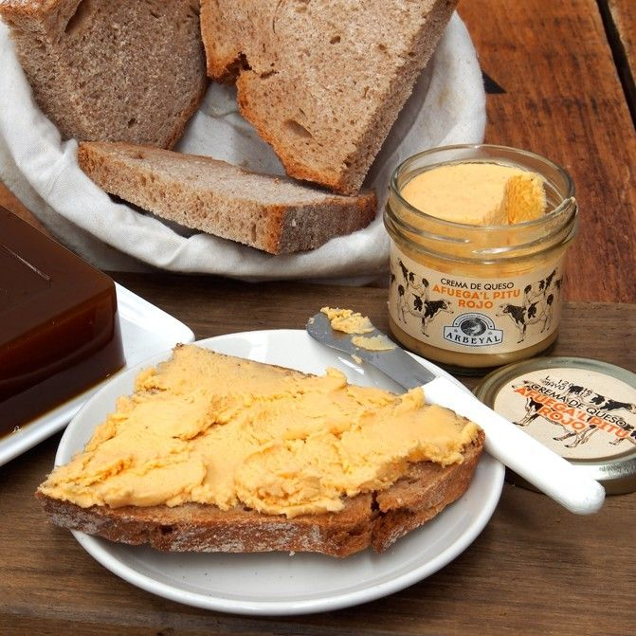
Crema de queso afuega’l pitu: 2,45 € - Referencia: LA0008
Crema de queso de Afuega´l Pitu, ideal para untar y disfrutar con una buena hogaza
de pan tostado. Disfruta del exquisito sabor del queso Afuega´l Pitu en forma de
crema, más ligera y con una textura menos compacta que el queso original.
Deliciosa.
100 g
Envase de cristal.

Slide 11
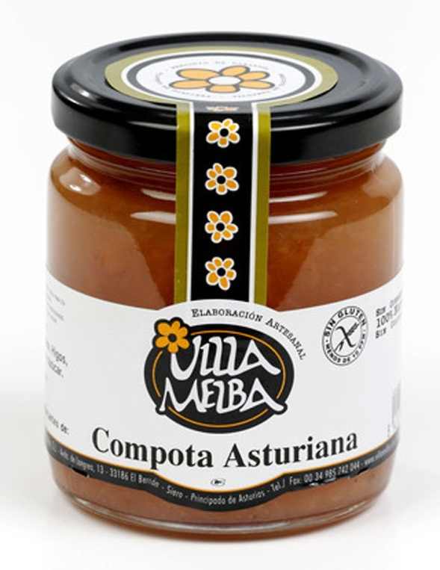
DULCES
COMPOTA ASTURIANA: 2,50€ - Referencia: LA0009 275g

Slide 12
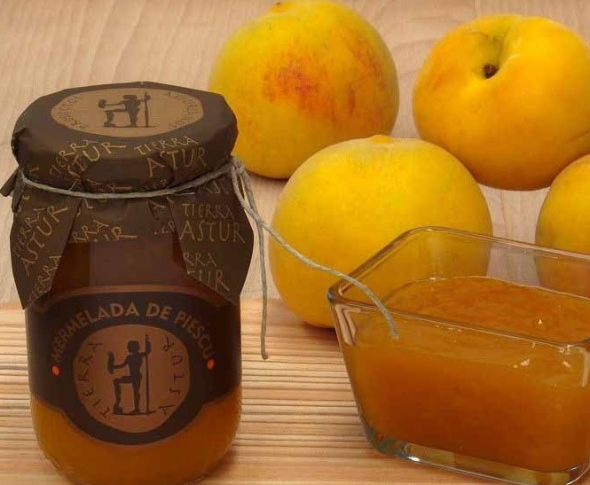
MERMELADA DE PIESCOS 3,25 € - Referencia: LA0010
La mermelada de piescu se elabora utilizando un tipo de melocotón
autóctono de Asturias, de pequeño tamaño
y extraordinario sabor.
Tarro de 335 g.

Slide 13
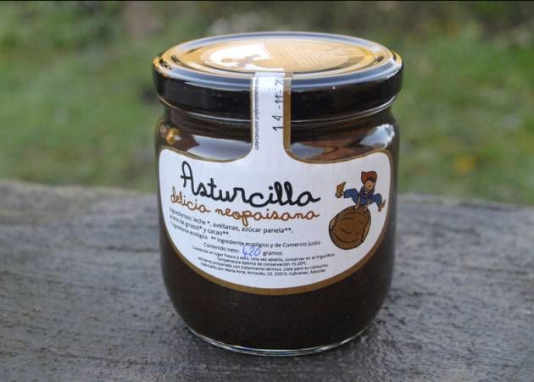
ASTURCILLA 3,00€ 115gr - Referencia: LA0011
La asturcilla es una crema de avellanas al cacao para untar. Elaborada
con mucho cariño por la cooperativa Kikiricoop en Cabranes, Asturias.
Con ingredientes ecológicos y de Comercio Justo, no contiene aceite de palma, colorantes ni conservantes.

Slide 14

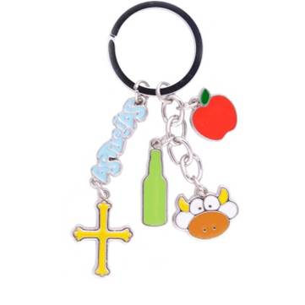
IMANES Y LLAVEROS
IMANES 2,95 € LLAVEROS 2,95 €
Imán de goma Vaca y bandera Llavero con accesorios botella de SIDRA

